Slide 1
Схема работы учебного занятия
МБОУ СОШ №56
Рожкова Виктория Викторовна учитель математики

Slide 2
Требования ФГОС
использование знаково-символических средств представления информации для создания моделей изучаемых объектов и процессов;
применение моделей и схем для обеспечения преобразования учебного материала;
подготовка выступления с опорой на графические изображения для более полного ответа на поставленный вопрос и достижения взаимопонимания.

Slide 3
Моделирование или схематизация?

Slide 5
Этап занятия | Организационно-деятельностная схема | Комментарии по объяснению условных обозначений
Психологический настрой на деятельность |  | Схема отражает фронтальную работу. Условным знаком «человек в шапочке» обозначен учитель. «Человек без шапочки» – ученик. Ученики заключены в один большой круг – это класс. Возле головы каждого ученика расположен прямоугольник – это то, что появляется в сознании каждого школьника. Взаимообратная стрелка обозначает коммуникацию

Slide 6
Этап занятия | Организационно-деятельностная схема | Комментарии по объяснению условных обозначений
Изучение нового материала |  | Схема отражает индивидуальную работу по изучению текста. Стрелка, расположенная под фигурой человека обозначает индивидуальную деятельность. Учитель в это время готов оказать помощь или консультацию по содержанию текста, поэтому рядом с ним стоит буква «К» (консультант)

Slide 7
Этап занятия | Организационно-деятельностная схема | Комментарии по объяснению условных обозначений
Усвоение нового материала |  | Схема отражает работу в парах. Каждая пара имеет свои границы обозначенные овалами

Slide 9
Этап занятия | Организационно-деятельностная схема | Комментарии по объяснению условных обозначений
Закрепление нового материала |  | Схема отражает работу в микрогруппах. Схема показывает работу одной группы и указывает на то, что другие две группы работают так же. Заглавные буквы обозначают названия позиций: «Р» – руководитель группы, «С» – ответственный за построение схемы, «ДН» держатель норм, «ОР» – организатор рефлексии. Квадрат со стрелками внутри – схема. Возле каждого ученика изображена стрелка направленная к схеме. Это означает то, что в процессе работы группы каждый ученик участвует в построении схемы

Slide 10
Позиции в группе
Позиция «Руководитель группы».
Позиция «Организатор коммуникации».
Позиция «Организатор рефлексии».
Позиция «Схематизатор».
Позиция «Держатель норм».
Позиция «Докладчик».

Slide 11
РУКОВОДИТЕЛЬ ГРУППЫ
Руководитель группы должен создать условия для работы (помещение, бумага (табло сознания), ручки, карандаши, доска, мел.
Распределить позиции.
Следить, чтобы каждый ученик действовал соответственно своей позиции.
Проследить за тем, чтобы организатор рефлексии организовал постановку цели группы и цели каждого человека.
Работает по содержанию вместе с группой

Slide 12
ОРГАНИЗАТОР КОММУНИКАЦИИ
Задает вопросы по ходу обсуждения «Правильно ли я понял, что…», «Повтори то, о чем он сказал?»
Следит за участием в обсуждении членов группы. Просит учеников, которые долгое время молчат, чтобы они повторили то, что сказали в группе.
Прерывает того, кто долго говорит в ходе обсуждения, чтобы дать возможность высказаться другим.
Работает по содержанию вместе с группой

Slide 13
ОРГАНИЗАТОР РЕФЛЕКСИИ
Побуждает к тому, чтобы появилась цель группы.
Просит сформулировать, что именно группа сделает. Не что должна сделать, не что хочет сделать, не что может сделать, а что сделает.
В конце работы группы организует рефлексию: «Достигли ли мы цели?», «Получился ли результат? Что делали такого, что результат получился? Что не сделали такого, что результат не получился?»
В конце работы группы задает вопросы каждому участнику: «Что ты понял из всего содержания итогового текста? С помощью чего ты понял именно так? (т.е. каковы твои средства понимания)?»
Работает по содержанию вместе с группой.

Slide 14
СХЕМАТИЗАТОР
Проверяет наличии средств для получения общей схемы.
Напоминает условные общепринятые обозначения по ходу работы в группе.
Фиксирует, либо предлагает фиксировать свои мысли на бумаге.
Работает по содержанию вместе с группой.

Slide 15
ДЕРЖАТЕЛЬ НОРМ
Следит, чтобы соблюдались нормы, правила, по которым действует группа.
Предлагает способ коммуникации, что все должны говорить по- очереди, либо 1 говорит, а потом происходит обсуждение его примера и только потом другой приводит свой пример;
Следит, чтобы каждый ученик действовал соответственно своей позиции.
Следит за временем.
Работает по содержанию вместе с группой.

Slide 16
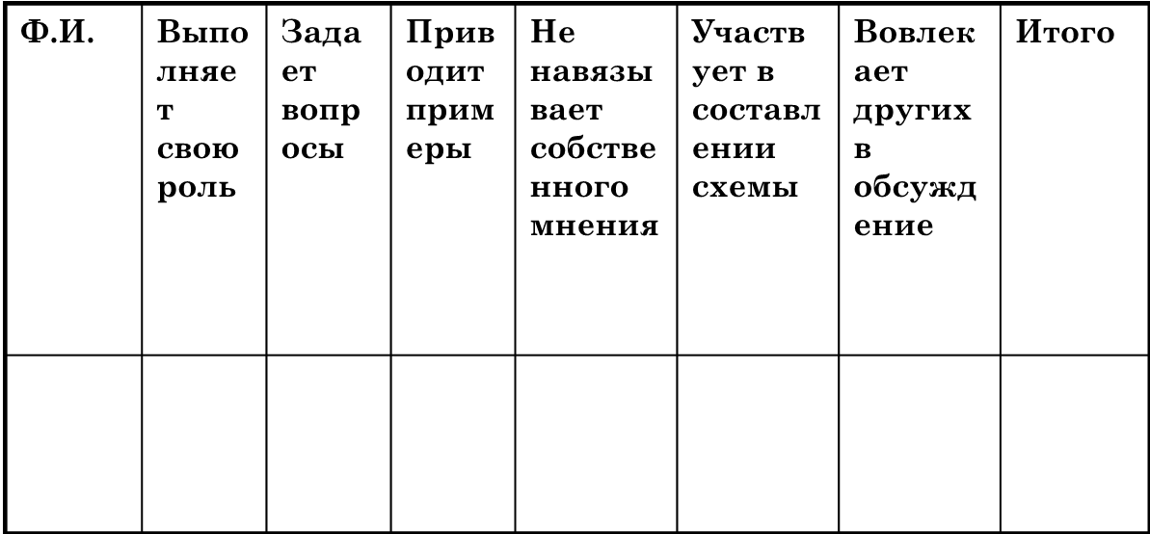
Примерные критерии оценивания по способу работы

Slide 17
Этап занятия | Организационно-деятельностная схема | Комментарии по объяснению условных обозначений
Применение полученных знаний |  | Схема отражает индивидуальную работу. В схеме показано, что каждый ученик индивидуально выполняет задание по выбору

Slide 18
Индивидуальный маршрут учащегося

Slide 19
Этап занятия | Организационно-деятельностная схема | Комментарии по объяснению условных обозначений
Рефлексия |  | Схема отражает работу в парах по проведению рефлексии. Значок «звездочка» обозначает рефлексию

Slide 20
Особенности создания и представления демонстрационной схемы
Схема должна быть продумана и создана заранее.
Схема должна иметь достаточные размеры для зрительного восприятия.
Условные обозначения должны быть известны учащимся, либо объяснены в ходе визуального восприятия схемы

